Slide 1



LA DIVISIÓN
Objetivo: Explorar situaciones de reparto presentes en la vida cotidiana.
Profesora: Waleska Cortés
3°A y B

Slide 2
Ruta de trabajo
Presentación: PPT
No tener nada encima de la mesa.
Escuchar atentamente durante la presentación.
Participar activamente.
Escribir en el cuaderno
Sacar solo cuaderno, lápiz y goma.
Escribir fecha, objetivo y actividad.
Trabajo independiente
Solo cuaderno de actividades lápiz y goma, destacador y lápiz rojo
Cuaderno de actividades 10 minutos
Corrección en la pizarra.
Cuaderno de actividades 10 minutos
Corrección en la pizarra.
Final de la clase
Ticket de salida
Plenario
Indicaciones generales
Usar las señales de la clase.
Mantener silencio en trabajo independiente.
Mantener tu espacio limpio y ordenado
No esta permitido ir al baño (solo en emergencia)

Slide 3



Activación de conocimientos previos
Responde oralmente
¿Qué significa repartir?

Slide 4
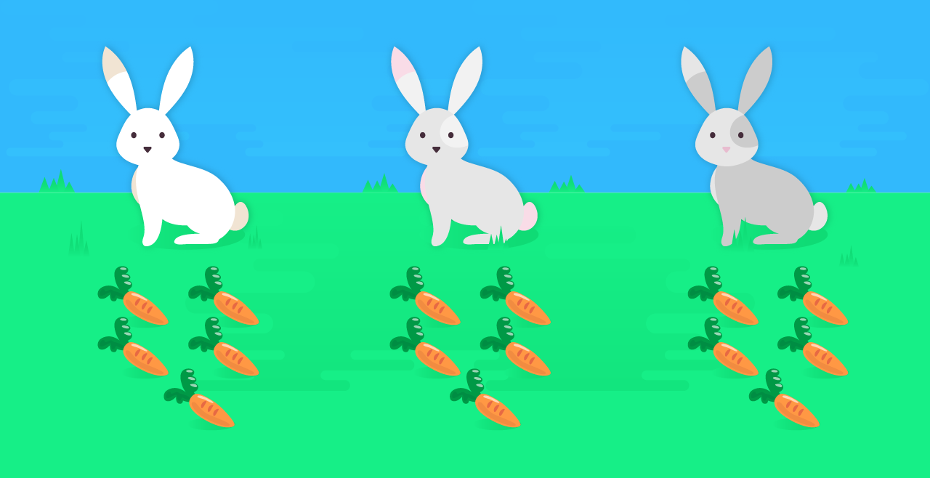
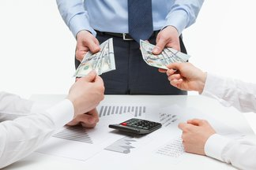
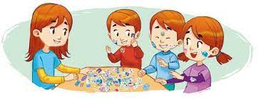
La división: Es repartir entre partes o grupos iguales.
En estos casos debemos hacer uso de esta operación matemática: la división.

Slide 5


¿Qué es repartir?
Emilia tiene 15 duraznos. Si pone 5 duraznos en cada bolsa, ¿Cuántas bolsas necesita?

Slide 6
Relación entre la sustracción y la división

Slide 7




Situaciones de reparto y de agrupación

Slide 8

Ahora hazlo tú…
Victoria guardó 24 botellas en 4 cajas. Si en ellas cabe la misma cantidad de botellas, ¿cuántas hay en cada caja?
Cuando repartes una cantidad de elementos en grupos iguales, puedes conocer cuántos hay en cada grupo repartiendo de 1 en 1.

Slide 9


____ - 07 - 2025
Objetivo: Explorar situaciones de reparto presentes en la vida cotidiana.
Actividad : Repartir usando material concreto.
Realizar Pág. 162 - 166 Texto del estudiante tomo 1

Slide 10
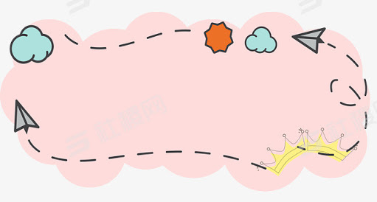
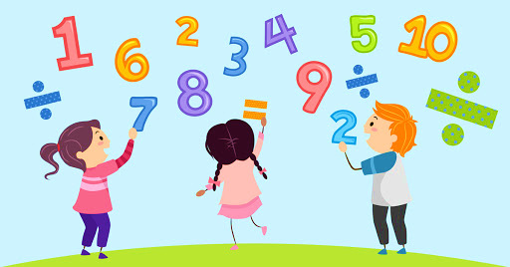

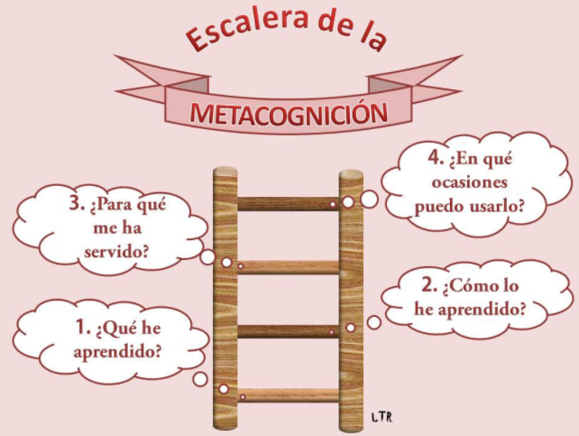
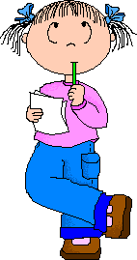
Preguntas de cierre: Piensa y luego responde…
METACOGNICIÓN

